Slide 1
COVID-19 valdymas ir užimtumo rėmimo reforma
2021 m. rugsėjo 8 d.

Slide 2
PRIEMONĖS SUVEIKĖ

Slide 3
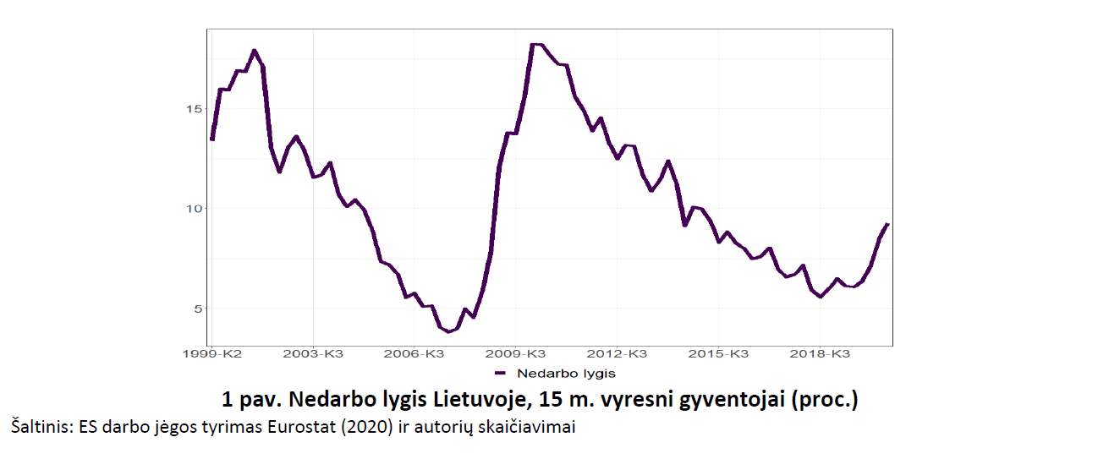
Įprastu atveju nedarbas grįžta į ankstesnį lygį vos per 7-9 metus

Slide 4
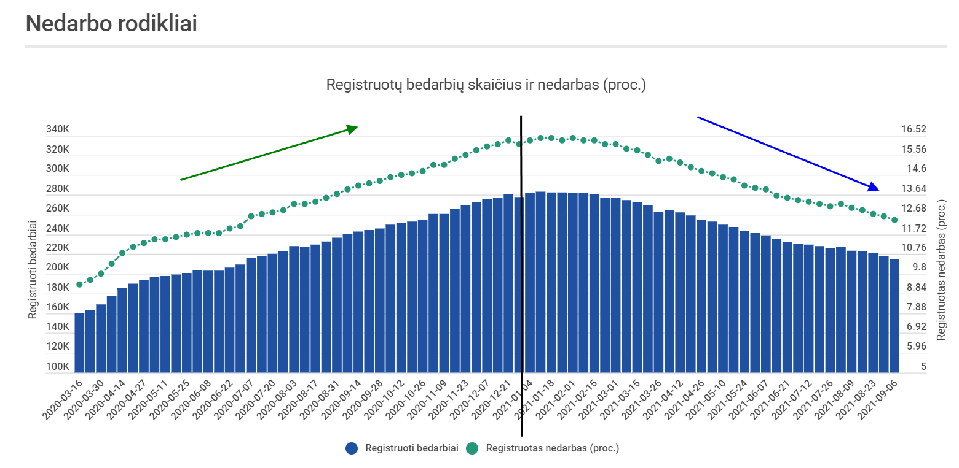
Pakeitus priemones sumažinome nedarbą

Slide 5
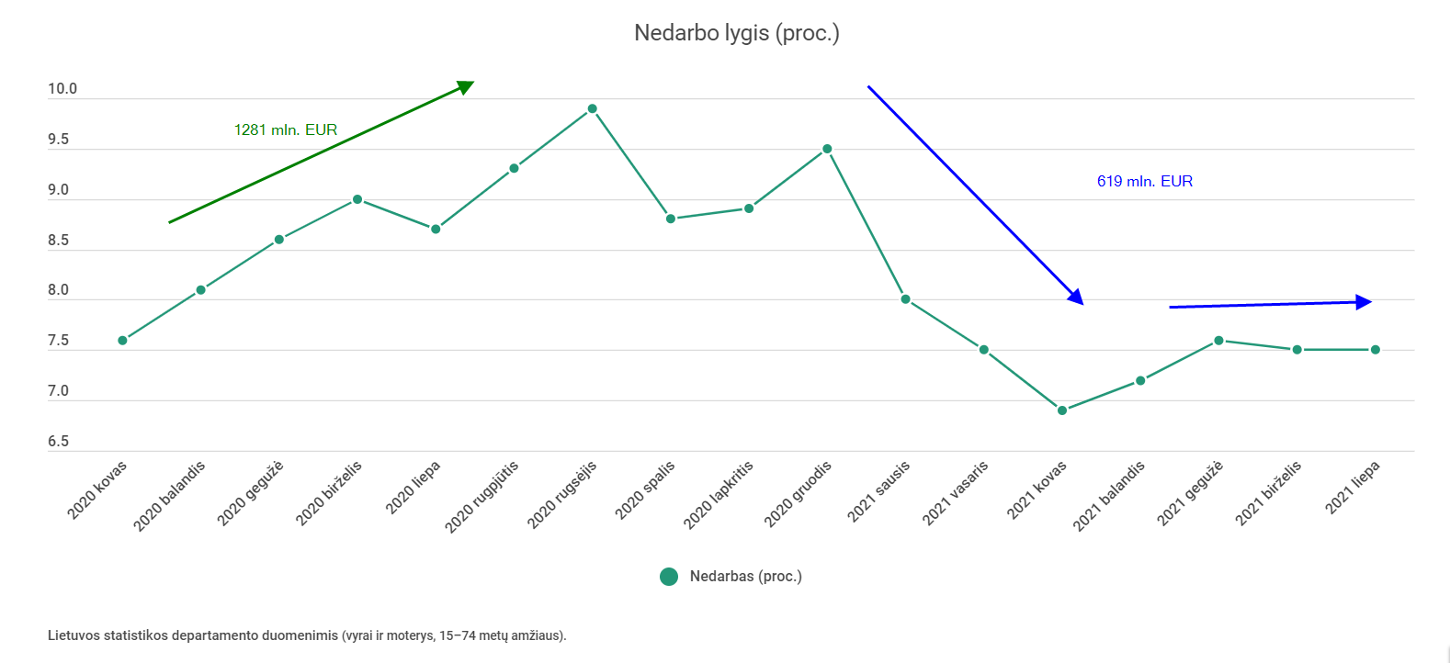
Sumažinome už pigiau

Slide 6
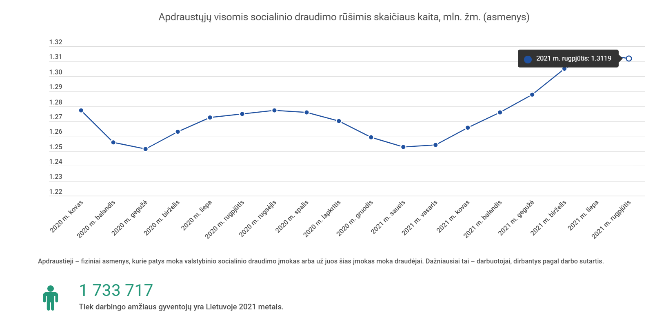
Dirbančiųjų daug, bet daug dar ir nedirba

Slide 7
NEDARBAS YRA PER BRANGUS

Slide 8
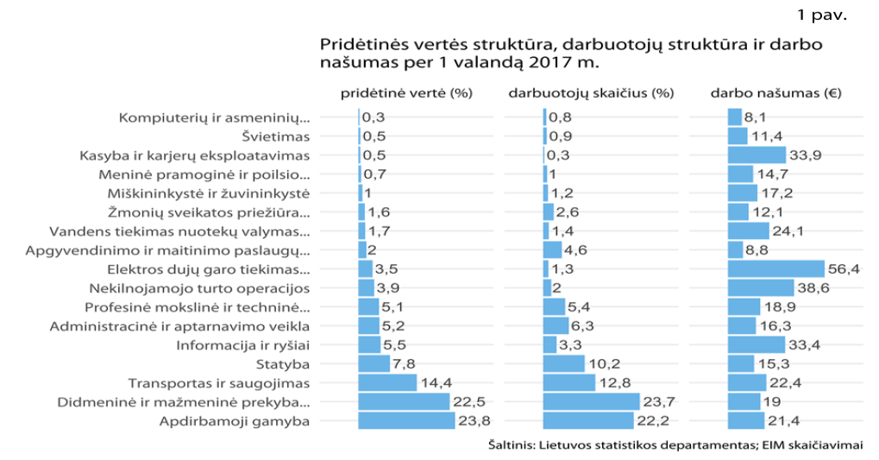
1 val. darbo = ~20 EUR ekonomikai
https://eimin.lrv.lt/uploads/eimin/documents/files/Darbo%20na%C5%A1umo%20vertinimas%202019%20m_%20rugs%C4%97jo%20m%C4%97n.pdf

Slide 9
Nedarbo kaina apie 2 mlrd. per metus
Prielaida: 50% bedarbių nori dirbti (registruota virš 200 tūkst.), tuomet yra 100 tūkst. norinčių dirbti
Prielaida: bedarbio galimas produktyvumas 50% įprasto, t.y. ~10 EUR
Tokiu atveju nedarbo kaina virš 2 mlrd. per metus:
100 tūkst. x 10 EUR = 1 mln. EUR per valandą
1 mln. x 8 val. = 8 mln. per darbo dieną
8 mln. x 252 d.d. = 2,016 mlrd. EUR per metus

Slide 10
SPRENDIMAI

Slide 11
Naikinti išmokas?
Vidutinė nedarbo draudimo išmoka apie 350 EUR (gauna apie 40%)
Darbo paieškos išmoka 212 EUR (baigėsi rugpjūčio 31 d.)
Vidutinė soc. pašalpa apie 100 EUR (2021 m. I ketv. - 107,7 EUR)
„Išlaidos soc. apsaugai yra tarp mažiausių, o skurdas ir nelygybė tarp didžiausių ES“ (ES Šalies ataskaita. Lietuva 2020)

Slide 12
Nedarbo sprendimai (teorija)
Minimalios algos mažinimas – pigina darbo jėgos kainą ir didina jos paklausą
Minimalios algos didinimas – didina pajamas, skatina ekonomiką, didina motyvaciją grįžti į darbo rinką

Slide 13
Nedarbo priežastys (praktika)
Žalingi įpročiai ir socialinių įgūdžių stoka
Nėra galimybės atvykti į darbą (bilietas pusė MMA)
Nėra galimybės palikti prižiūrimus vaikus ar tėvus
Neatitinka kvalifikacija (apie 40% be jokios kvalifikacijos)

Slide 14
UŽIMTUMO RĖMIMO REFORMA

Slide 15
Iki šiol lėšos per metus (mln. EUR)

Slide 16
Užimtumo rėmimo reforma
Finansinis suinteresuotumas
Užimtumo tarnyba (UŽT) nebūdavo finansiškai suinteresuota įdarbinti žmones ar surasti darbuotojus: nedarbo įmokas ir išmokas renka ir administruoja SoDra, VMI ir savivaldybės, o ne UŽT.
Siūlymas: Nedarbo soc. draudimo biudžetas būtų skiriamas ne tik pasyvioms priemonės (dabar išmokoms 100%), bet ir aktyvioms priemonėms.
2. Darbo, o ne bedarbio statuso suteikimas
Bedarbio statusui registruojasi 80% netekusių darbo, tačiau tik 20% darbdavių ieško darbotojų per UŽT. Arti 90% registruotų darbų yra už mažesnį nei savivaldybės vidurkis atlygį.
UŽT daugeliui užsiregistravusių nepasiūlydavo statusą, o ne darbą.
Daugelis darbdavių nesinaudoja net nemokamai teikiamomis paslaugomis.
Siūlymai: geresnės paslaugos darbdaviams, ieškančių ir neieškančių darbo atskyrimas.
3. Pamatinių priežasčių šalinimas
Dalis žmonių nedirba, nes turi skolų, priklausomybių, rūpinasi vaikais (ar tėvais), neturi kaip atvykti ar jau dirba nelegaliai.
Siūlymas: išsiaiškinti ir šalinti pamatines nedarbo priežastis.

Slide 17
Užimtumo rėmimo sistemos reforma
4. Rezultatas, o ne procesas
UŽT nematavo priemonių efektyvumo finansine prasme, nekontroliavimo mokymų krypties ar kokybės perkvalifikuojant (kur mokytis renkasi pats besimokantis).
Siūlymai: atlikti kontraktinį vertinimą, matuoti priemonių rezultatyvumą pagal asmens uždirbamas sumas, siūlyti mokymus pagal rinkos poreikius.
5. Lankstumas
Priemonės ir jų sąlygos numatytos įstatyme. Nėra galimybės greitai keisti keičiantis rinkos situacijai (priklausomai nuo darbo rinkos pasiūlos ir paklausos) ir/ar regioninių poreikių.
Siūlymas: Vyriausybės nutarimu tvirtinti priemonių programą.
6. Didesnis socialinių partnerių įtraukimas
Socialiniai partneriai nebuvo pakankamai įsitraukę į priemonių kūrimą.
Siūlymas: kurti stebėtojų tarybą ar kitu būdu stipriau įtraukti soc. partnerius į priemonių valdymą.
7. Nedarbo prevencija
Pagrindinis dėmesys skiriamas jau netekusiems darbo.
Siūlymas: daugiau dėmesio skirti prevencijai (vis dar dirbantiems), nes išsaugoti darbo rinkoje lengviau, nei į ją sugrąžinti.

Slide 18
Naujos kartos Lietuva
Perkvalifikavimas į aukštą pridėtinę vertę (arti apie 19k asmenų):
neformalus ugdymas, aukštojo mokslo moduliai
kompetencijų pripažinimas
lietuvių kalbos mokymas
Verslumo skatinimas į skaitmeninę ir žaliąją ekonomiką (apie 1,8k asmenų)
IT platforma: darbuotojo suradimas nuo 12 d. d. -> iki 5 d. d.

Slide 19
ATEITIS: REIKIA PASITEMTI

Slide 20
VALSTYBIŲ SĖKMĖS FORMULĖ: KASI
Kvalifikacija
Automatizacija
Skaitmenizacija
Inovacija
Lietuva:
124 vieta iš 141 pagal kvalifikuotų darbuotojų rodiklį
verslas neinvestuoja į automatizaciją
44% piliečių neturi net bazinių IT įgūdžių
tik 40 vieta Global Innovation Index

Slide 21
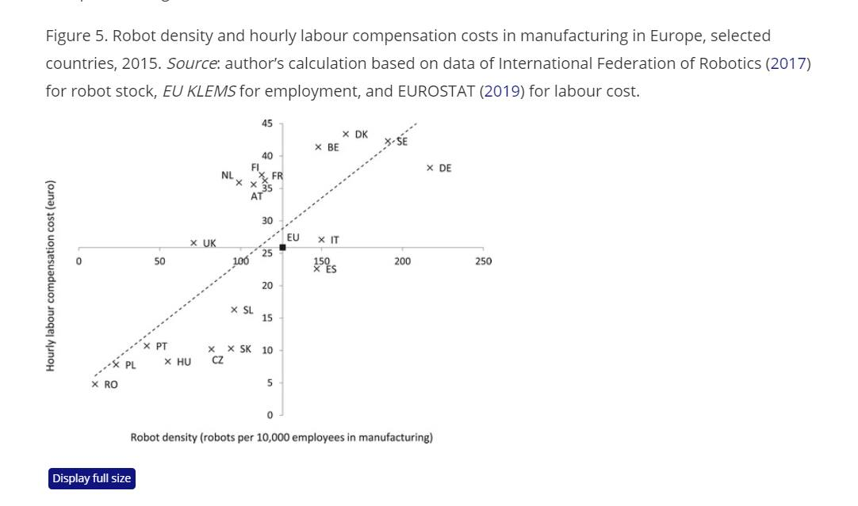
Daugiau robotų gamyboje – didesni darbo užmokesčiai

Slide 22
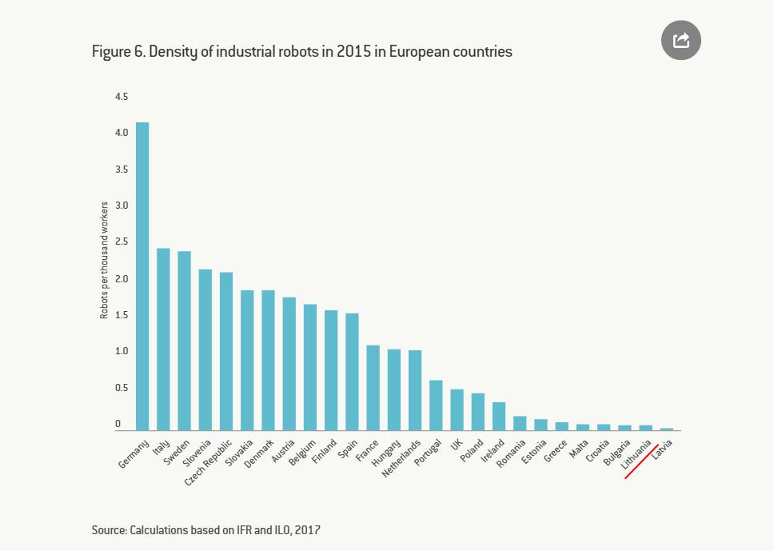
Lietuva buvo gale pagal robotų naudojimą

Slide 23
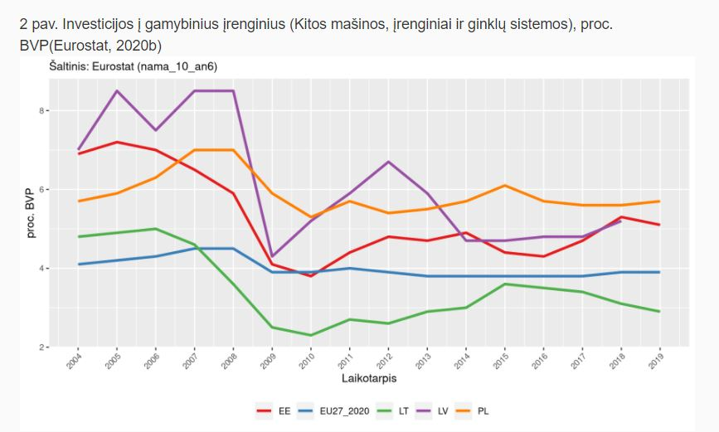
Nuolat atsiliekame pagal investicijas į gamybinius įrenginius

Slide 24
KĄ DAROME?

